Slide 1
파이널 프로젝트 빨래를 부탁해
김철기, 정재웅, 위정민,
이재민, 박대석, 오현수,
최세원

Slide 2
목차
01
05
02
03
기획의도
차별화된 기능
09
기능 시연
USECASE DIAGRAM
06
역할분담
10
Q & A
ER DIAGRAM
07
개발환경
1 1
소감 발표
04
세부기능
08
작업일정표

Slide 3
01
기획의도

Slide 4
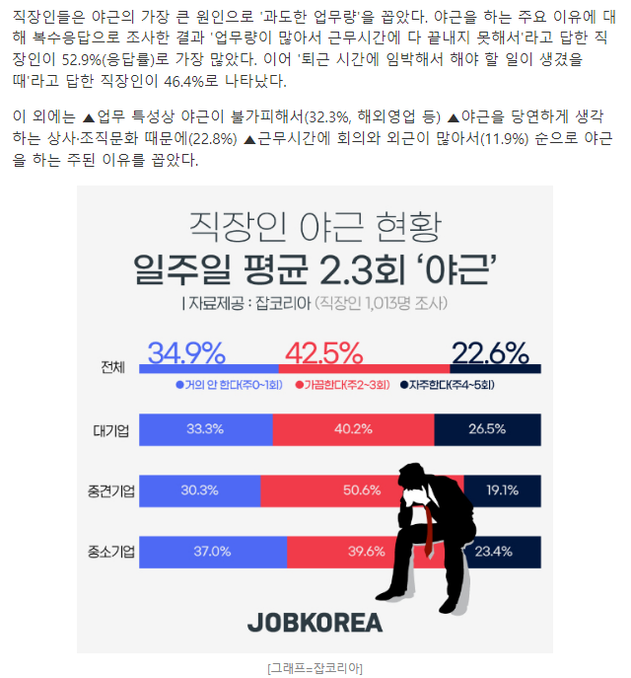
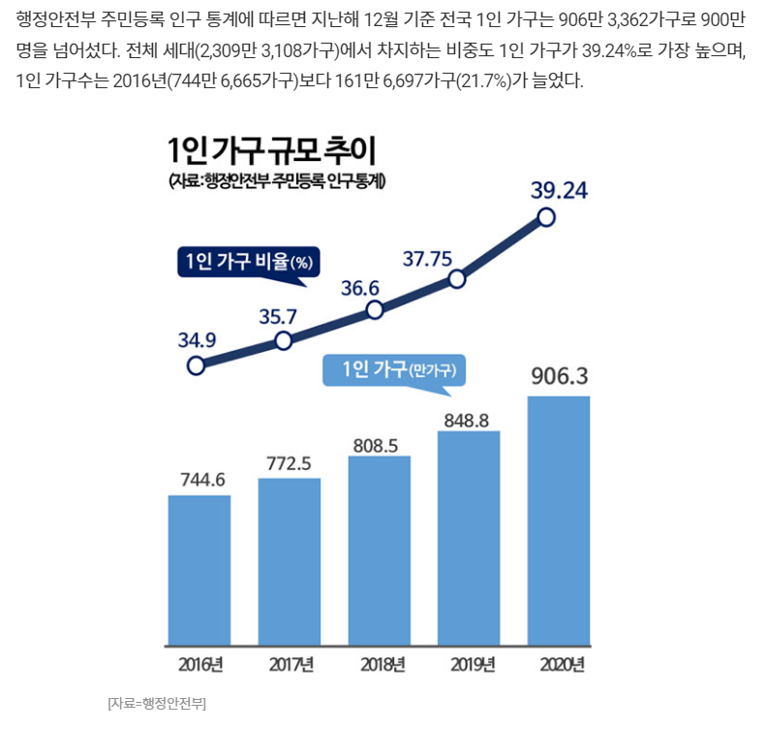

Slide 5

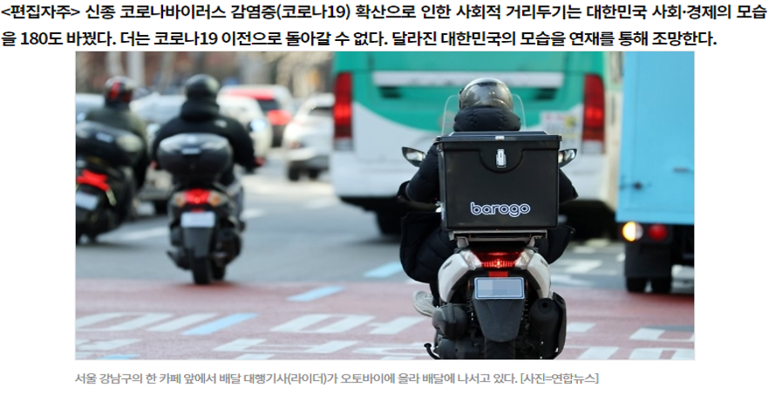
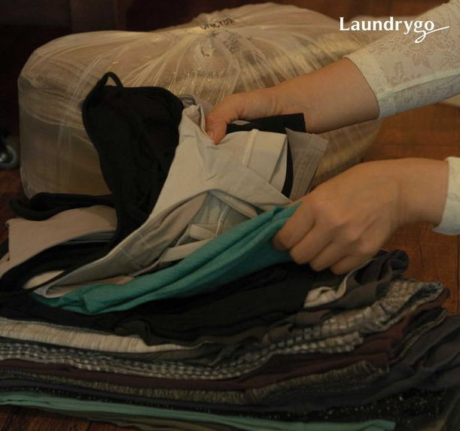
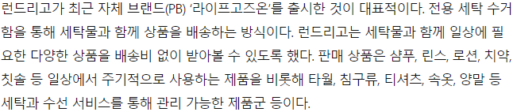

Slide 6
일상에 편리함을 제공해주는 세탁 배달 서비스
코로나19로 인해 밖으로 나가기 꺼려지는 사람들을 위한 배달 서비스
세탁물에 따라 세탁 방법을 선택할 수 있는 세부적인 요청 기능 제공
원하는 시간에 신청하여 제공받는 원클릭 서비스

Slide 7
02
USECASE DIAGRAM

Slide 8
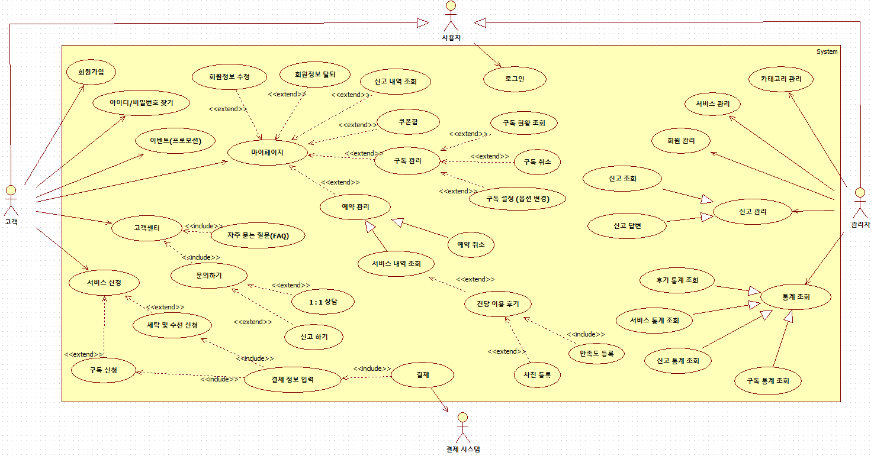
USECASE DIAGRAM

Slide 9
03
ER DIAGRAM

Slide 10
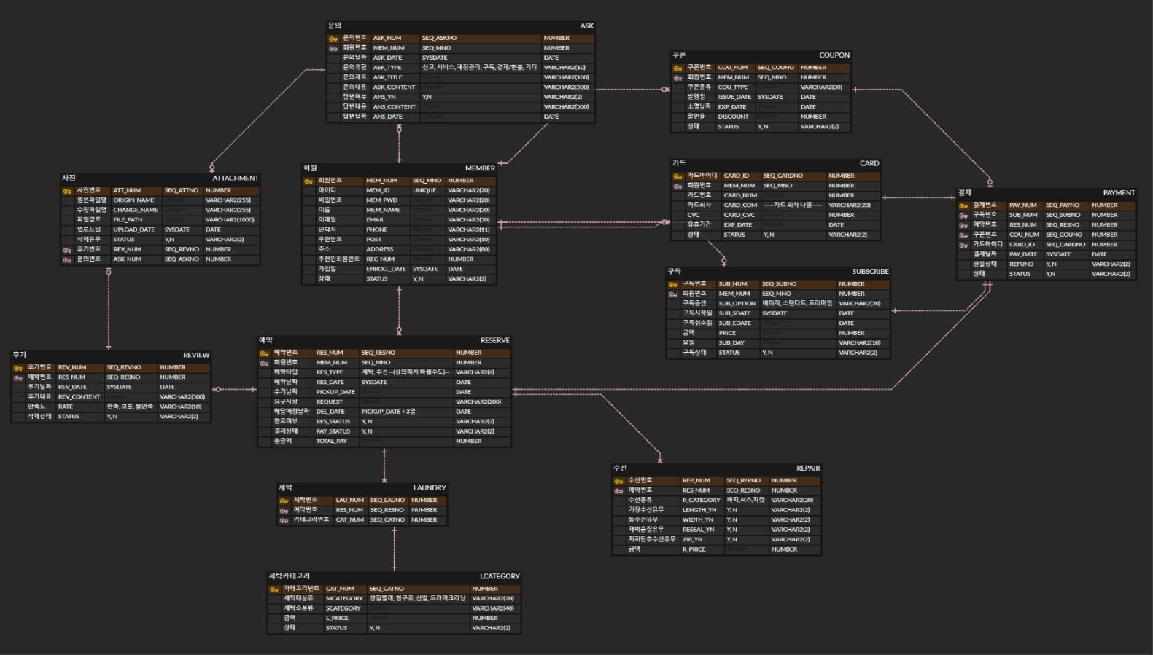
ER DIAGRAM

Slide 11
04
세부기능

Slide 12
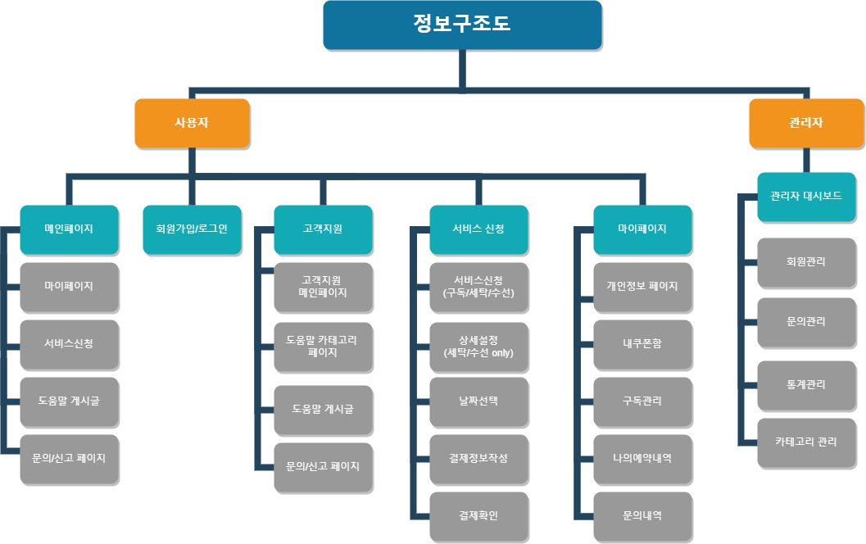

Slide 13
메인페이지
고객센터
각 페이지로 이동
사용방법
리뷰
회원가입/로그인
자주묻는질문
문의하기
(1대1상담, 신고하기)
마이페이지
관리자페이지
회원정보 수정/탈퇴
신고내역조회
쿠폰함
구독관리
(구독현황 조회, 구독취소, 구독 설정 변경)
예약관리
(예약 취소, 리뷰달기)
통계 조회
- 후기 통계조회
- 서비스 통계조회
- 신고 통계조회
신고 조회 및 관리
회원 관리
- 후기 관리
- 서비스 관리
서비스 신청
결제 페이지
세탁 및 수선 신청
구독 신청
결제정보입력
결제 후 이메일로 예약정보 전송

Slide 14
05
차별화된 기능

Slide 15
빨래를 부탁해 차별성
고객지향
편리성
지속적인 서비스 이용을 위해 다양한 쿠폰할인 제공
실시간 피드백 1:1 상담 서비스
고객유치
신속성
고객의 니즈에 맞는 다양한 세탁 서비스 제공
세탁물을 픽업부터 집앞까지 다시 배달해주는 신박한 서비스

Slide 16
06
역할분담

Slide 17
역할분담
김철기
최세원
정재웅
위정민
결제페이지
결제 정보 입력
결제 후 이메일 전송
마이페이지
문의/신고 내역 조회 예약 관리 후기 작성
관리자페이지
문의/신고 관리
회원관리
서비스 관리
통계조회
메인페이지/마이페이지
회원가입/로그인
회원 정보 수정/탈퇴
쿠폰함
구독 관리
박대석
오현수
이재민
서비스신청
세탁 및 수선 신청
구독 신청
서비스신청
세탁 및 수선 신청
구독 신청
고객센터
자주 묻는 질문
문의하기 (1:1상담, 신고)

Slide 18
07
개발환경

Slide 19









빨래를부탁해 개발환경

Slide 20
08
작업일정표

Slide 21
STEP | 12월 |  | 1월
STEP | 4주 | 5주 | 1주 | 2주 | 3주 | 4주
1- 계획 및 분석
2- 화면 설계
3- DB/Class 설계
4- 프로젝트 구현
5- 베타테스트 및 발표

Slide 22
09
기능 시연

Slide 23
10
Q & A

Slide 24
1 1
소감 발표

Slide 25
감사합니다!

